Slide 1
เสวนาระบบบัญชีสามมิติและงานบัญชี ประจำปี 2560
การเตรียมความพร้อมด้านงานบัญชี
ก่อนสิ้นปีงบประมาณ
ผู้บรรยาย : นันทกร เปลี่ยนสี

Slide 2
หัวข้อการเสวนา
งานบัญชี กองคลังและทรัพย์สิน
ค่าใช้จ่ายค้างจ่าย
ค่าใช้จ่ายจ่ายล่วงหน้า
รายได้รับล่วงหน้า
รายได้ค้างรับ

Slide 3
หัวข้อการเสวนา
งานบัญชี กองคลังและทรัพย์สิน
วัสดุคงเหลือ
เงินประกันสัญญา
การตัดโอนเงินที่โอนเข้าบัญชีเงินฝากธนาคาร
เงินค้ำประกันผลงาน

Slide 4
งานบัญชี กองคลังและทรัพย์สิน
ค่าใช้จ่ายค้างจ่าย

Slide 5
ค่าใช้จ่ายค้างจ่าย
งานบัญชี กองคลังและทรัพย์สิน
ค่าใช้จ่ายค้างจ่าย หมายถึง ค่าใช้จ่ายหรือบริการ
ที่ได้รับหรือใช้ประโยชน์แล้วในงวดบัญชีนั้น แต่ยังไม่ได้
ทำการจ่ายเงินและยังไม่ได้มีการบันทึกบัญชี (ตั้งหนี้ AP)

Slide 6
งานบัญชี กองคลังและทรัพย์สิน
ค่าใช้จ่ายค้างจ่าย
เรื่องกันเงินไว้เบิกเหลื่อมปี เช่น ค่าจ้างเหมาทำความสะอาด สัญญาเดือนตุลาคม 2559 – กันยายน 2560
แต่ตรวจรับไปแล้วตั้งแต่เดือนตุลาคม 2559- สิงหาคม 2560 ซึ่งเดือนกันยายน 2560
ตรวจรับภายในเดือนไม่ทัน ต้องทำการกันเงินไว้เบิกเหลื่อมปี
ค่าใช้จ่ายที่เกิดขึ้นในปีงบประมาณ 2560 แต่ส่วนงาน/หน่วยงาน ยังไม่ได้บันทึก AP
ในระบบบัญชีสามมิติ ต้องนำค่าใช้จ่ายดังกล่าวมาบันทึก AP เบิกในปีงบประมาณ 2561
ค่าใช้จ่ายค้างเบิกข้ามปีที่ไม่บันทึก AP ในระบบบัญชีสามมิติ

Slide 7
ตัวอย่าง : ค่าใช้จ่ายค้างจ่าย
งานบัญชี กองคลังและทรัพย์สิน
ค่าใช้จ่ายการดำเนินงานต่าง ๆ
-ค่าไฟฟ้า
-ค่าน้ำประปา
-ค่าโทรศัพท์
-ค่าสอน-สอบ
-อื่น ๆ
ค่าใช้จ่ายที่จ่ายเป็นงวด ๆ หรืองวดเดียว
-ค่าเช่าทรัพย์สิน
-ค่าเช่าเครื่องคอมพิวเตอร์
-ค่าจ้างเหมาบริการอื่น
-ค่าจ้างเหมาทำความสะอาด
-ค่าจ้างเหมายามรักษาความปลอดภัย
-อื่น ๆ
การเงิน
พัสดุ

Slide 8
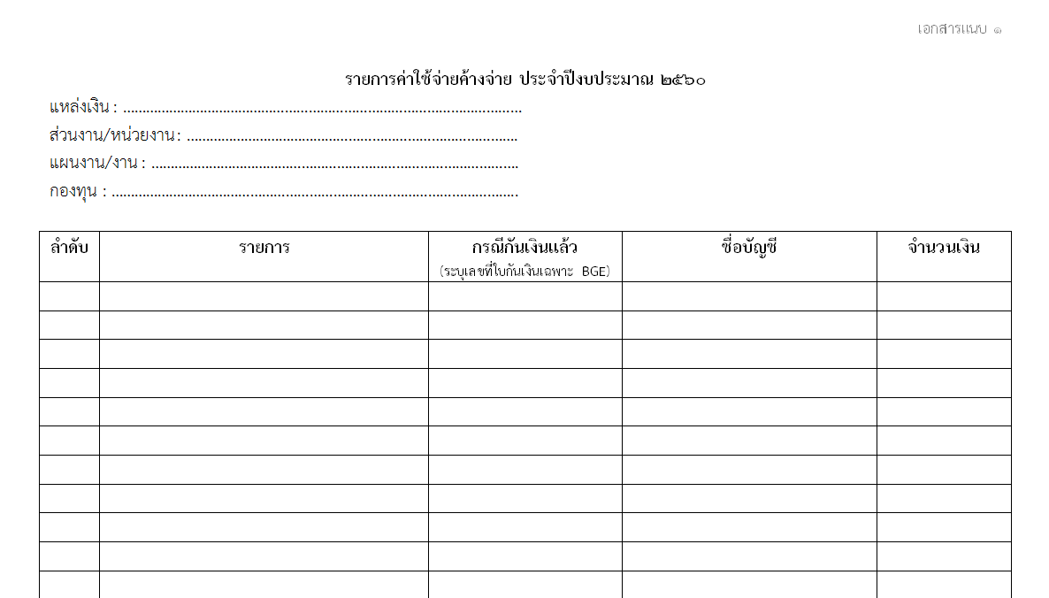
รายงานค่าใช้จ่ายค้างจ่าย
งานบัญชี กองคลังและทรัพย์สิน

Slide 9
เอกสารประกอบการส่งรายงานค่าใช้จ่ายค้างจ่าย
งานบัญชี กองคลังและทรัพย์สิน
ใบเสร็จรับเงิน
รายงานการเดินทาง
หลักฐานการจ่ายเงิน/ใบรับรองการจ่ายเงิน
ใบแจ้งหนี้
บันทึกข้อความขอเบิก
อื่น ๆ

Slide 10
งานบัญชี กองคลังและทรัพย์สิน
กรณีประมาณการค่าใช้จ่ายค้างจ่าย
ค่าไฟฟ้า
ค่าน้ำประปา
ค่าโทรศัพท์และโทรสาร
ค่าไปรษณีย์
ค่าบริการสื่อสารและโทรคมนาคม
ประมาณการโดยใช้ค่าเฉลี่ย 3 เดือนย้อนหลัง
และต้องแสดงที่มาของตัวเลขที่นำมาคำนวณ

Slide 11
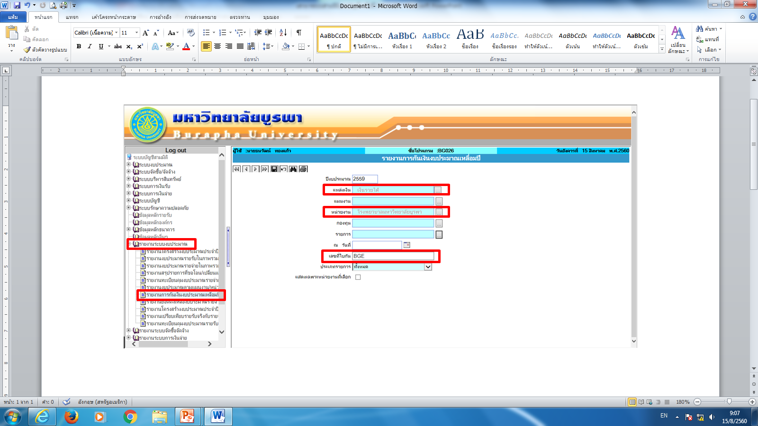
การเรียกรายงานการกันเงินงบประมาณ
งานบัญชี กองคลังและทรัพย์สิน

Slide 12
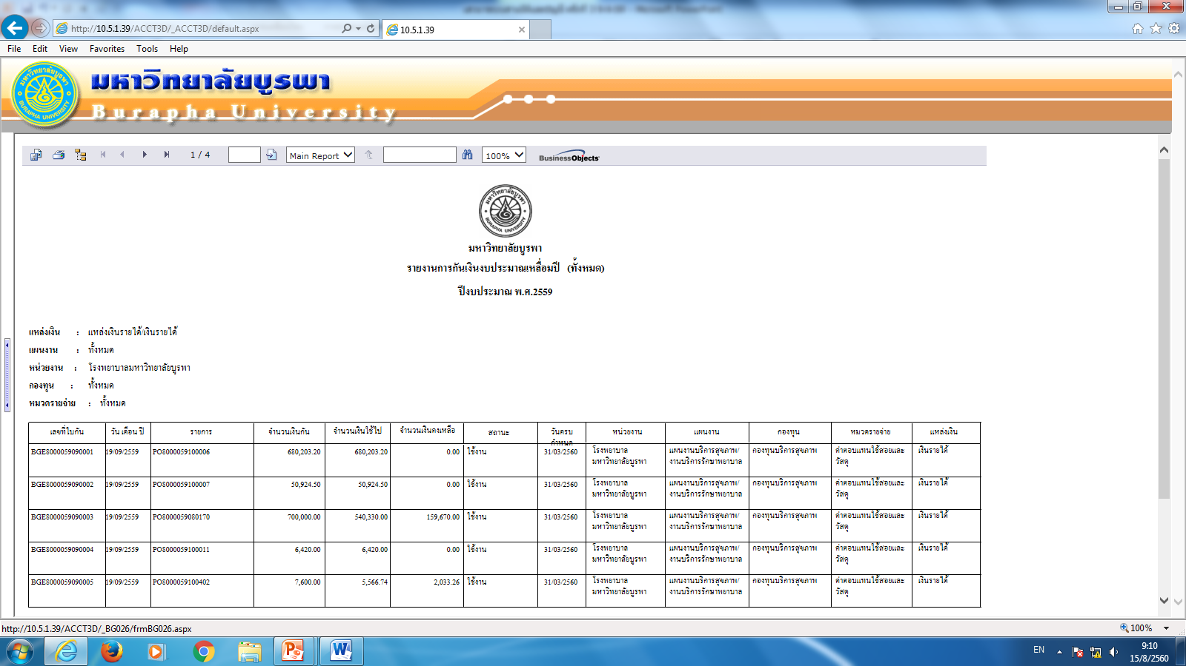
การเรียกรายงานการกันเงินงบประมาณ
งานบัญชี กองคลังและทรัพย์สิน

Slide 13
หลังจากที่ส่งข้อมูลให้บันทึกค่าใช้จ่ายค้างจ่ายแล้ว ต้องเตรียมข้อมูลด้วยว่าค่าใช้จ่ายค้างจ่ายดังกล่าว บันทึกเบิกเป็น AP อะไรบ้าง เพื่อใช้เป็นข้อมูลให้สำนักตรวจเงินแผ่นดินตรวจสอบในภายหลัง
งานบัญชี กองคลังและทรัพย์สิน

Slide 14
ข้อสังเกต : สำนักตรวจเงินแผ่นดิน ค่าใช้จ่ายค้างเบิกข้ามปีงบประมาณที่ไม่ส่งมาบันทึก เป็นค่าใช้จ่ายค้างจ่ายก่อนขออนุมัติไม่ควรอนุมัติให้เบิกจ่าย
งานบัญชี กองคลังและทรัพย์สิน

Slide 15
งานบัญชี กองคลังและทรัพย์สิน
ค่าใช้จ่ายจ่ายล่วงหน้า

Slide 16
งานบัญชี กองคลังและทรัพย์สิน
ค่าใช้จ่ายจ่ายล่วงหน้า
จำนวนเงินที่ได้จ่ายไปเพื่อเป็นค่าสินค้าหรือบริการ และบันทึกบัญชีเรียบร้อยแล้ว โดยที่เมื่อถึงวันสิ้นงวดบัญชี ยังมิได้รับหรือได้ใช้ประโยชน์จากสินค้าหรือบริการนั้น
จำนวนเงินที่ได้จ่ายไปเพื่อเป็นค่าสินค้าหรือบริการ และบันทึกบัญชีเรียบร้อยแล้ว โดยที่เมื่อถึงวันสิ้นงวดบัญชี ได้รับหรือได้ใช้ประโยชน์จากสินค้าหรือบริการนั้นไปเพียงบางส่วนเท่านั้น

Slide 17
ค่าใช้จ่ายจ่ายล่วงหน้า
งานบัญชี กองคลังและทรัพย์สิน
ค่าใช้จ่ายจ่ายล่วงหน้า คือ ค่าใช้จ่ายที่เป็นค่าบริการ ค่าสมาชิก
หรือค่าใช้จ่ายอื่น ๆ ที่ส่วนงาน/หน่วยงานชำระค่าบริการไปแล้ว แต่ผู้ขาย
ยังไม่ได้ให้บริการหรือให้บริการยังไม่ครบตามกำหนด เช่น ค่าประกันภัย
ค่าสมาชิกวารสาร ค่าลิขสิทธิ์การใช้โปรแกรม ค่าสมาชิกทางอิเล็กทรอนิคส์
เป็นต้น

Slide 18
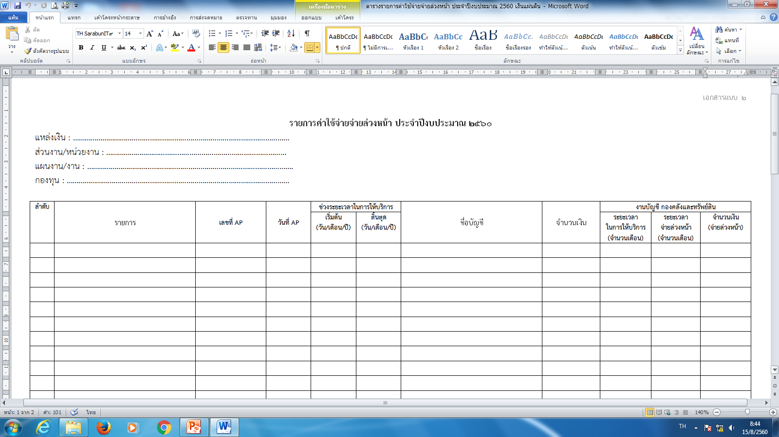
รายงานค่าใช้จ่ายจ่ายล่วงหน้า
งานบัญชี กองคลังและทรัพย์สิน

Slide 19
เอกสารประกอบการส่งรายงานค่าใช้จ่ายจ่ายล่วงหน้า
งานบัญชี กองคลังและทรัพย์สิน
ใบตรวจรับพัสดุ
บันทึกข้อความขอเบิก
อื่น ๆ
ใบส่งของ
ใบแจ้งหนี้
ใบเสร็จรับเงิน

Slide 20
งานบัญชี กองคลังและทรัพย์สิน
รายได้รับล่วงหน้า

Slide 21
รายได้รับล่วงหน้า
งานบัญชี กองคลังและทรัพย์สิน
รายได้รับล่วงหน้า หมายถึง รายได้ที่ได้รับมาแล้วโดยที่
จำนวนเงินที่ได้รับมานั้น มีภาระผูกพันที่จะต้องให้บริการ
หรือผลประโยชน์กับบุคคลอื่นในงวดบัญชีถัดไป

Slide 22
รายได้รับล่วงหน้า
งานบัญชี กองคลังและทรัพย์สิน
รายได้รับล่วงหน้า คือ รายได้ที่ส่วนงาน/หน่วยงานได้รับชำระ
จากผู้ที่จะมาใช้บริการหรือมาใช้บริการแล้วเพียงบางส่วน ซึ่งส่วนงาน/
หน่วยงานจะต้องให้บริการต่อไปอีกในปีงบประมาณถัดไป เช่น ค่าหอพัก
ค่าเช่าห้องเรียน/ห้องประชุม ค่าเช่าอุปกรณ์ เป็นต้น

Slide 23
รายได้รับล่วงหน้า
งานบัญชี กองคลังและทรัพย์สิน
ณ 30 กันยายน 2560 ขอให้ส่วนงานส่งข้อมูลรายได้ที่ได้รับเงิน หรือรับชำระ
ในปีงบประมาณ 2560 แต่มีระยะเวลาการให้บริการระหว่างปีงบประมาณ 2560
จนถึงปีงบประมาณ 2561 หรือระยะเวลาการให้บริการจะเกิดขึ้นในปีงบประมาณ 2561
ค่าเช่าห้องประชุม
ส่วนงานรับชำระเงินค่าเช่าห้องประชุม วันที่ 1 กันยายน พ.ศ. 2560
แต่ผู้มารับบริการจะใช้ห้องประชุม วันที่ 15 ตุลาคม พ.ศ.2560
ดังนั้นส่วนงานจะต้องรับรู้เป็นรายได้รับล่วงหน้าทั้งจำนวน

Slide 24
รายได้รับล่วงหน้า
งานบัญชี กองคลังและทรัพย์สิน
ค่าเช่าห้องเรียน
ส่วนงานรับชำระเงินค่าเช่าห้องเรียนระหว่าง วันที่ 1 สิงหาคม พ.ศ. 2560
ถึง 31 ธันวาคม พ.ศ. 2560 ส่วนงานจะต้องให้บริการเช่าห้องเรียนตามกำหนด
ระยะเวลาที่รับชำระเงิน ส่วนงานจะต้องรับรู้รายได้ตั้งแต่วันที่ 1 สิงหาคม
ถึง 30 กันยายน 2560 เป็นรายได้ของปีงบประมาณ 2560
และส่วนที่เหลือตั้งแต่วันที่ 1 ตุลาคม ถึง 31 ธันวาคม 2560 รับรู้เป็นรายได้
รับล่วงหน้า

Slide 25
รายงานรายได้รับล่วงหน้า
งานบัญชี กองคลังและทรัพย์สิน
รายการ รายได้รับล่วงหน้า ประจำปีงบประมาณ 2560
แหล่งเงิน : ………………………………………………………………………………
ส่วนงาน/หน่วยงาน : ………………………………………………………………………………
แผนงาน/งาน : ………………………………………………………………………………
กองทุน : ………………………………………………………………………………
ลำดับ | รายการ | ชื่อบัญชี | จำนวนเงิน | ระยะเวลาที่รับชำระเงิน

Slide 26
งานบัญชี กองคลังและทรัพย์สิน
รายได้ค้างรับ

Slide 27
รายได้ค้างรับ
งานบัญชี กองคลังและทรัพย์สิน
รายได้ค้างรับ หมายถึง ค่าบริการหรือผลประโยชน์จากการขายสินค้าหรือให้บริการไปแล้ว แต่ยังมิได้รับเงินหรือรับผลประโยชน์จากผู้ได้รับบริการและยังมิได้บันทึกบัญชี

Slide 28
รายได้ค้างรับ
งานบัญชี กองคลังและทรัพย์สิน
รายได้ค้างรับ คือ ค่าบริการที่ส่วนงาน/หน่วยงานให้บริการ
ไปเรียบร้อยแล้ว แต่ยังไม่ได้รับชำระค่าบริการจากผู้ได้รับบริการ
ซึ่งผู้รับบริการจะชำระค่าบริการในปีงบประมาณถัดไป

Slide 29
รายได้ค้างรับ
งานบัญชี กองคลังและทรัพย์สิน
ณ 30 กันยายน 2560 ขอให้ส่วนงานส่งข้อมูลรายได้ที่เกิดขึ้น
ในปีงบประมาณ 2560 แต่ยังไม่ได้บันทึกรับเงิน (RV) ในระบบบัญชีสามมิติ
ภายในปีงบประมาณ 2560 เช่น รายได้ค่าดูแลผู้สูงอายุ ซึ่งได้ให้บริการดูแล
ผู้สูงอายุแล้วตั้งแต่เดือนสิงหาคม 2560 - กันยายน 2560 แต่ยังไม่ได้รับเงิน
ในปีงบประมาณ 2560 เป็นต้น

Slide 30
รายงานรายได้ค้างรับ
งานบัญชี กองคลังและทรัพย์สิน
รายการ รายได้ค้างรับ ประจำปีงบประมาณ 2560
แหล่งเงิน : ………………………………………………………………………………
ส่วนงาน/หน่วยงาน : ………………………………………………………………………………
แผนงาน/งาน : ………………………………………………………………………………
กองทุน : ………………………………………………………………………………
ลำดับ | รายการ | ชื่อบัญชี | จำนวนเงิน

Slide 31
ส่วนงาน/หน่วยงานที่มีค่าหอพักนิสิต/นักเรียน
งานบัญชี กองคลังและทรัพย์สิน
1
กองกิจการนิสิต
2
กองบริหารวิทยาเขตจันทบุรี
3
กองบริหารวิทยาเขตสระแก้ว
4
คณะพยาบาลศาสตร์
5
6
7
คณะแพทยศาสตร์
วิทยาลัยนานาชาติ
โครงการหอพักเทา-ทอง

Slide 32
ระยะเวลาการบันทึกบัญชีรับรู้รายได้ค่าหอพักนิสิต/นักเรียน
งานบัญชี กองคลังและทรัพย์สิน
ภาคการศึกษา | ระยะเวลา | เดือนที่จะรับรู้เป็นรายได้ค่าหอพัก
ภาคเรียนที่ 1 | สิงหาคม-ธันวาคม | กันยายน ร้อยละ 40 / ตุลาคม ร้อยละ 60
ภาคเรียนที่ 2 | มกราคม-พฤษภาคม | มกราคม
ภาคฤดูร้อน | มิถุนายน-กรกฎาคม | มิถุนายน

Slide 33
การบันทึกบัญชีรับรู้รายได้ค่าหอพักนิสิต/นักเรียน
งานบัญชี กองคลังและทรัพย์สิน
ภาคเรียนที่ 1
1. รับเงินก่อนเปิดภาคเรียน ตั้งแต่วันแรก
Dr.เงินสด XX
Cr.รายได้ค่าหอพักรับล่วงหน้า XX
**เจ้าหน้าที่การเงินของส่วนงานบันทึก RV โดยบันทึกบัญชีเป็น รายได้ค่าหอพักรับล่วงหน้า
2. ณ วันเปิดภาคเรียน เดือนสิงหาคม รับรู้รายได้ค่าหอพักรับล่วงหน้า ไปเป็นรายได้
Dr.รายได้ค่าหอพักรับล่วงหน้า XX
Cr.รายได้ค่าหอพักนิสิต/นักเรียน XX

Slide 34
การบันทึกบัญชีรับรู้รายได้ค่าหอพักนิสิต/นักเรียน
งานบัญชี กองคลังและทรัพย์สิน
ภาคเรียนที่ 1
3. รับเงิน หลังจากเปิดภาคเรียน สิงหาคม - 30 กันยายน
Dr.เงินสด XX
Cr.รายได้ค่าหอพักนิสิต/นักเรียน XX
**เจ้าหน้าที่การเงินของส่วนงานบันทึก RV โดยบันทึกบัญชีเป็น รายได้ค่าหอพักนิสิต/นักเรียน

Slide 35
การบันทึกบัญชีรับรู้รายได้ค่าหอพักนิสิต/นักเรียน
งานบัญชี กองคลังและทรัพย์สิน
ภาคเรียนที่ 1
4. ณ วันที่ 30 กันยายน ตั้งบัญชีรายได้ค่าหอพักรับล่วงหน้าร้อยละ 60
และรับรู้เป็นรายได้ ร้อยละ 40
** โดยส่วนงานจะต้องส่งรายงานสรุปรายได้ค่าหอพักภาคเรียนที่ 1 มายังกองคลังฯ เพื่อให้กองคลังฯปรับปรุงบัญชี**
Dr.รายได้ค่าหอพักนิสิต/นักเรียน XX
Cr.รายได้ค่าหอพักรับล่วงหน้า XX
5. ณ วันที่ 1 ตุลาคม รับรู้รายได้ค่าหอพัก ร้อยละ 60
Dr.รายได้ค่าหอพักรับล่วงหน้า (ร้อยละ 60) XX
Cr.รายได้ค่าหอพักนิสิต/นักเรียน (ร้อยละ 60) XX

Slide 36
การบันทึกบัญชีรับรู้รายได้ค่าหอพักนิสิต/นักเรียน
งานบัญชี กองคลังและทรัพย์สิน
ภาคเรียนที่ 2
1. รับเงินก่อนเปิดภาคเรียน
Dr.เงินสด XX
Cr.รายได้ค่าหอพักรับล่วงหน้า XX
**เจ้าหน้าที่การเงินของส่วนงานบันทึก RV โดยบันทึกบัญชีเป็น รายได้ค่าหอพักรับล่วงหน้า
2. ณ วันเปิดภาคเรียน เดือนมกราคม รับรู้รายได้ค่าหอพักรับล่วงหน้า ไปเป็นรายได้
Dr.รายได้ค่าหอพักรับล่วงหน้า XX
Cr.รายได้ค่าหอพักนิสิต/นักเรียน XX

Slide 37
การบันทึกบัญชีรับรู้รายได้ค่าหอพักนิสิต/นักเรียน
งานบัญชี กองคลังและทรัพย์สิน
ภาคเรียนที่ 2
3. รับเงิน หลังจากเปิดภาคเรียนไปแล้ว
Dr.เงินสด XX
Cr.รายได้ค่าหอพักนิสิต/นักเรียน XX
**เจ้าหน้าที่การเงินของส่วนงานบันทึก RV โดยบันทึกบัญชีเป็น รายได้ค่าหอพักนิสิต/นักเรียน

Slide 38
การบันทึกบัญชีรับรู้รายได้ค่าหอพักนิสิต/นักเรียน
งานบัญชี กองคลังและทรัพย์สิน
ภาคฤดูร้อน
1. รับเงินก่อนเปิดภาคเรียน
Dr.เงินสด XX
Cr.รายได้ค่าหอพักรับล่วงหน้า XX
**เจ้าหน้าที่การเงินของส่วนงานบันทึก RV โดยบันทึกบัญชีเป็น รายได้ค่าหอพักรับล่วงหน้า
2. ณ วันเปิดภาคเรียน เดือนมิถุนายน รับรู้รายได้ค่าหอพักรับล่วงหน้า ไปเป็นรายได้
Dr.รายได้ค่าหอพักรับล่วงหน้า XX
Cr.รายได้ค่าหอพักนิสิต/นักเรียน XX

Slide 39
การบันทึกบัญชีรับรู้รายได้ค่าหอพักนิสิต/นักเรียน
งานบัญชี กองคลังและทรัพย์สิน
ภาคฤดูร้อน
3. รับเงิน หลังจากเปิดภาคเรียนไปแล้ว
Dr.เงินสด XX
Cr.รายได้ค่าหอพักนิสิต/นักเรียน XX
**เจ้าหน้าที่การเงินของส่วนงานบันทึก RV โดยบันทึกบัญชีเป็น รายได้ค่าหอพักนิสิต/นักเรียน

Slide 40
สรุปเรื่องรายได้ค่าหอพักนิสิต/นักเรียน
งานบัญชี กองคลังและทรัพย์สิน
1.การเงินของส่วนงานจะบันทึกรับเงิน (RV) ค่าหอพักนักเรียน/นิสิต โดย
1.1 ถ้ารับเงินก่อนที่นิสิตจะเข้าหอพัก หรือ ก่อนเปิดภาคเรียนในภาคเรียนนั้น ๆ
ให้เลือกผังบัญชี รายได้ค่าหอพักรับล่วงหน้า
1.2 แต่ถ้ารับเงินในวันที่นิสิตเข้าหอพัก หรือ หลังจากเปิดภาคเรียนในภาคเรียนนั้น ๆ
ไปแล้วให้เลือกผังบัญชี รายได้ค่าหอพักนิสิต/นักเรียน

Slide 41
สรุปเรื่องรายได้ค่าหอพักนิสิต/นักเรียน
งานบัญชี กองคลังและทรัพย์สิน
2. ณ วันที่ 30 กันยายน ส่วนงานจะต้องส่งรายงานรายได้ค่าหอพักนิสิต/นักเรียน
ของภาคเรียนที่ 1 ให้กองคลังและทรัพย์สินเพื่อทำการปรับปรุงบัญชีรับรู้เป็นรายได้
ในปีงบประมาณนั้น ๆ ร้อยละ 40 และรับล่วงหน้าร้อยละ 60
3. กรณีที่รับเงินค่าหอพักรับล่วงหน้า ภาคเรียนที่ 1 กับภาคฤดูร้อน พร้อมกัน
ให้เจ้าหน้าที่การเงิน พิมพ์รายละเอียดการรับเงิน (RV) ในระบบบัญชีสามมิติด้วยว่า
รายได้ค่าหอพักรับล่วงหน้าของภาคเรียนใด และจำนวนเท่าไร

Slide 42
งานบัญชี กองคลังและทรัพย์สิน
เงินประกันสัญญา

Slide 43
เงินประกันสัญญา
งานบัญชี กองคลังและทรัพย์สิน
1. เจ้าหน้าที่พัสดุของส่วนงาน ตรวจสอบรายงานเงินประกันสัญญา ว่ามีเงินประกัน
สัญญาที่ครบกำหนดถอนคืนแล้ว แต่ทางส่วนงานยังไม่ได้ดำเนินการถอนคืนให้แก่ผู้วาง
หลักประกันหรือไม่ ถ้ามีให้เจ้าหน้าที่พัสดุเร่งดำเนินการถอนคืนหลักประกันสัญญาให้แก่ผู้วางหลักประกัน ตามระเบียบมหาวิทยาลัยบูรพาว่าด้วยการพัสดุ พ.ศ. 2557 ข้อ 112 (2) หลักประกันสัญญาให้คืนให้แก่คู่สัญญาหรือผู้ค้ำประกันโดยเร็วและอย่างช้าต้องไม่เกิน 15 วัน
2. เงินประกันสัญญาคงค้างเป็นเวลานาน เนื่องจากไม่สามารถติดตามผู้วางหลักประกันให้มารับหลักประกันสัญญาคืนได้ ให้เจ้าหน้าที่พัสดุของส่วนงานรวบรวมหลักฐานการติดตาม และทำบันทึกมายังกองคลังและทรัพย์สินพร้อมแนบหลักฐานการติดตาม เพื่อขอตัดโอนบัญชีไปเป็นรายรับอื่น ของส่วนงานนั้นๆ โดยส่วนงานจะต้องเป็นผู้ทำบันทึกเบิก AP
และนำส่งเข้าเป็นรายรับอื่น

Slide 44
เงินประกันสัญญา
งานบัญชี กองคลังและทรัพย์สิน
3. เงินประกันสัญญาเลือกวันที่ครบกำหนดผิด ให้เจ้าหน้าที่พัสดุของส่วนงาน
ทำบันทึกข้อความขอแก้ไขวันที่ครบกำหนดใหม่ ส่งมายังกองคลังและทรัพย์สิน
4. ทุกสิ้นเดือน ให้เจ้าหน้าที่พัสดุของส่วนงาน จัดทำรายงานเงินประกันสัญญาคงค้าง ณ วันสิ้นเดือนนั้นๆ ส่งมายังกองคลังและทรัพย์สิน และตรวจสอบว่ามีเงินประกันสัญญาใด
ที่ครบกำหนดแล้วตามรายงาน แต่ทางส่วนงานยังไม่ได้ดำเนินการถอนคืนให้แก่ผู้วางหลักประกันให้ชี้แจงเหตุผลที่ยังไม่ได้ดำเนินการคืนหลักในแบบชี้แจงรายละเอียดการคืนหลักประกันสัญญา โดยแนบมากับรายงานเงินประกันสัญญาประจำเดือน

Slide 45
เงินประกันสัญญา
งานบัญชี กองคลังและทรัพย์สิน
ตรวจสอบรายงานเงินประกันสัญญาคงค้าง
เร่งดำเนินการถอนหลักประกันสัญญาที่ครบกำหนดแล้ว
หากไม่สามารถติดตามผู้วางหลักประกันสัญญามารับหลักประกันได้และส่วนงานได้ติดตามจนถึงที่สุดแล้ว
ให้ส่วนงานทำบันทึกข้อความพร้อมทั้งแนบหลักฐานการติดตาม ส่งมายังกองคลังและทรัพย์สิน
เพื่อเบิกจ่ายเงินออกและนำเงินส่งเข้าบัญชีรายรับอื่นของส่วนงานนั้น ๆ
ส่งรายงานเงินประกันสัญญาคงค้างทุกสิ้นเดือน

Slide 46
แบบชี้แจงรายละเอียดการคืนหลักประกันสัญญา
งานบัญชี กองคลังและทรัพย์สิน

Slide 47
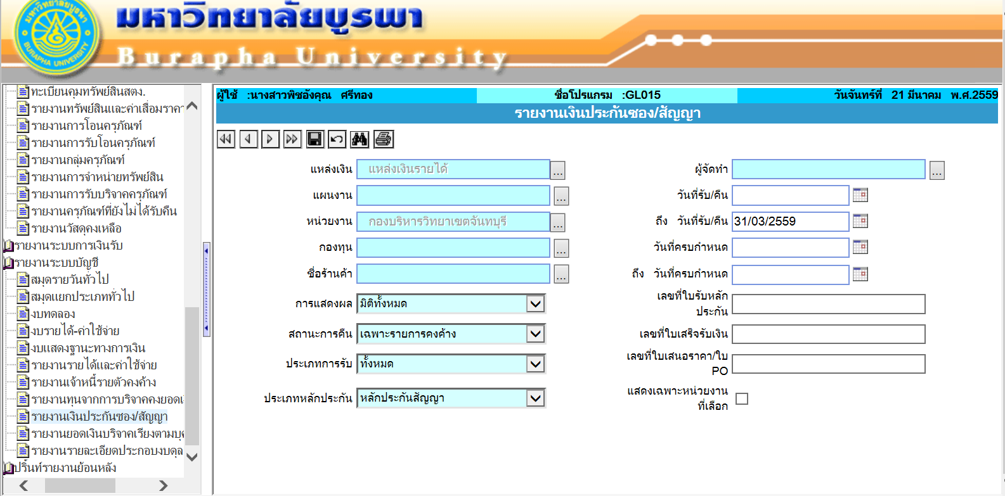
วิธีการเรียกรายงานเงินประกันสัญญาคงค้าง
งานบัญชี กองคลังและทรัพย์สิน

Slide 48
ตัวอย่างรายงานเงินประกันสัญญาคงค้าง

Slide 49
ข้อมูลการส่งรายงานเงินประกันสัญญาประจำเดือน
งานบัญชี กองคลังและทรัพย์สิน
P | คือ ส่งรายงานเงินประกันสัญญาประจำเดือน
O | คือ ไม่ส่งรายงานเงินประกันสัญญาประจำเดือน

Slide 50
ข้อมูลการส่งรายงานเงินประกันสัญญาประจำเดือน
งานบัญชี กองคลังและทรัพย์สิน

Slide 51
ข้อมูลการส่งรายงานเงินประกันสัญญาประจำเดือน
งานบัญชี กองคลังและทรัพย์สิน
ส่วนงาน/หน่วยงาน | เดือน
 | Oct-59 | Nov-59 | Dec-59 | Jan-60 | Feb-60 | Mar-60 | Apr-60 | May-60 | Jun-60 | Jul-60 | Aug-60 | Sep-60
คณะการจัดการและการท่องเที่ยว | P | P | P | P | P | P | P | P | P | P
คณะรัฐศาสตร์และนิติศาสตร์ | P | P | P | P | P | P | P | P | P | P
คณะมนุษยศาสตร์และสังคมศาสตร์ | P | P | P | P | P | P | P | P | P | P
คณะวิศวกรรมศาสตร์ | O | O | O | O | O | O | O | P | P | P
คณะศิลปกรรมศาสตร์ | O | O | O | O | O | O | O | O | O | O
คณะศึกษาศาสตร์ | P | P | P | P | P | P | P | P | P | P
คณะสาธารณสุขศาสตร์ | O | O | O | O | O | O | P | P | P | P
โครงการหอพักเทา-ทอง | P | P | P | P | P | P | P | P | P | P
วิทยาเขตจันทบุรี | O | O | O | O | P | P | P | P | P | P
สำนักคอมพิวเตอร์ | P | P | P | P | P | P | P | P | P | P
วิทยาลัยพาณิชยศาสตร์ | P | O | O | O | O | O | P | P | P | P
สำนักหอสมุด | O | O | O | O | O | O | P | P | P | P
โรงเรียน สาธิตอาชีวศึกษา | O | O | O | O | O | O | O | O | O | O
คณะพยาบาลศาสตร์ | P | P | P | P | P | P | P | P | P | P
คณะเทคโนโลยีการเกษตร | O | O | O | O | O | O | O | O | O | O

Slide 52
ข้อมูลการส่งรายงานเงินประกันสัญญาประจำเดือน
งานบัญชี กองคลังและทรัพย์สิน
ส่วนงาน/หน่วยงาน | เดือน
 | Oct-59 | Nov-59 | Dec-59 | Jan-60 | Feb-60 | Mar-60 | Apr-60 | May-60 | Jun-60 | Jul-60 | Aug-60 | Sep-60
คณะเทคโนโลยีทางทะเล | O | O | O | O | P | P | P | P | P | P
คณะวิทยาศาสตร์และศิลปศาสตร์ | O | O | O | O | P | P | P | P | P | P
คณะวิทยาศาสตร์และสังคมศาสตร์ | O | O | O | O | O | O | O | O | O | O
คณะอัญมณี | O | O | O | O | P | P | P | P | P | P
คณะโลจิสติกส์ | O | O | O | O | O | O | O | O | O | O
ศูนย์ปฎิบัติการโรงแรม | O | O | O | O | O | O | P | O | O | O
คณะภูมิสารสนเทศศาสตร์ | P | P | P | P | P | P | P | P | P | P
วิทยาลัยนานาชาติ | O | O | O | O | O | O | P | P | P | P
วิทยาลัยวิทยาการวิจัยแลวิทยาการปัญญา | P | P | P | P | P | P | P | P | P | P
โครงการจัดตั้งคณะพาณิชยศาสตร์และบริหารธุรกิจ | O | O | O | O | O | O | O | O | O | O
โรงพยาบาลมหาวิทยาลัยบูรพา | P | P | P | P | P | P | P | P | P | P
โรงเรียนสาธิตพิบูลบำเพ็ญ | O | O | O | O | O | O | P | P | P | P
สถาบันวิทยาศาสตร์ทางทะเล | P | P | P | P | P | P | P | P | P | P

Slide 53
งานบัญชี กองคลังและทรัพย์สิน
วัสดุคงเหลือ

Slide 54
วัสดุคงเหลือ
งานบัญชี กองคลังและทรัพย์สิน
ส่วนงานที่มีวัสดุคงเหลือในระบบ
ทุกสิ้นเดือนพิมพ์รายงานวัสดุคงเหลือ
จากระบบบัญชีสามมิติ
ตรวจสอบวัสดุคงเหลือว่าจำนวนตรงกับในระบบบัญชีสามมิติหรือไม่
หากไม่ตรงดำเนินการแก้ไขให้ถูกต้อง
ทำบันทึกข้อความส่งรายงานวัสดุคงเหลือ
มายังกองคลังและทรัพย์สิน

Slide 55
วิธีการเรียกรายงานวัสดุคงเหลือประจำเดือน
งานบัญชี กองคลังและทรัพย์สิน

Slide 56
ข้อมูลการส่งรายงานวัสดุคงเหลือประจำเดือน
งานบัญชี กองคลังและทรัพย์สิน
P | คือ ส่งรายงานวัสดุคงเหลือประจำเดือน
O | คือ ไม่ส่งรายงานวัสดุคงเหลือประจำเดือน
- | คือ ไม่มีวัสดุคงเหลือ

Slide 57
ข้อมูลการส่งรายงานวัสดุคงเหลือประจำเดือน
งานบัญชี กองคลังและทรัพย์สิน
ส่วนงาน/หน่วยงาน | Oct-59 | Nov-59 | Dec-59 | Jan-60 | Feb-60 | Mar-60 | Apr-60 | May-60 | Jun-60 | Jul-60
 | รายงาน | รายงาน | รายงาน | รายงาน | รายงาน | รายงาน | รายงาน | รายงาน | รายงาน | รายงาน
กองคลังและทรัพย์สิน | O | O | O | O | O | O | O | O | O | O
คณะเภสัชศาสตร์ | - | - | - | P | - | - | - | - | - | -
วิทยาเขตสระแก้ว | - | - | - | - | - | - | - | - | - | -
สถาบันภาษา | - | - | - | - | - | - | - | - | - | -
คณะสหเวชศาสตร์ | O | O | O | O | O | O | P | O | O | O
คณะแพทยศาสตร์ | P | P | P | P | P | P | P | P | P | P
สำนักบริการวิชาการ | - | - | - | - | - | - | - | - | - | -
วิทยาศาสตร์การกีฬา | - | - | - | - | - | - | - | - | - | -
คณะวิทยาการสารสนเทศ | - | - | - | - | - | - | - | - | - | -
คณะวิทยาศาสตร์ | P | P | P | P | P | P | P | P | P | P
คณะแพทย์แผนไทยอภัยภูเบศร | - | - | - | - | - | - | - | - | - | -
คณะดนตรีและการแสดง | - | - | - | O | O | O | - | - | - | -
วิทยาลัยการบริหารรัฐกิจ | P | P | P | P | P | P | - | - | - | -
คณะการจัดการและการท่องเที่ยว | P | P | P | P | P | P | P | P | P | P
คณะรัฐศาสตร์และนิติศาสตร์ | P | P | P | P | P | P | P | P | P | P
คณะมนุษยศาสตร์และสังคมศาสตร์ | P | P | P | P | P | P | P | P | P | P

Slide 58
ข้อมูลการส่งรายงานวัสดุคงเหลือประจำเดือน
งานบัญชี กองคลังและทรัพย์สิน
ส่วนงาน/หน่วยงาน | Oct-59 | Nov-59 | Dec-59 | Jan-60 | Feb-60 | Mar-60 | Apr-60 | May-60 | Jun-60 | Jul-60
 | รายงาน | รายงาน | รายงาน | รายงาน | รายงาน | รายงาน | รายงาน | รายงาน | รายงาน | รายงาน
คณะวิศวกรรมศาสตร์ | P | P | P | P | P | P | P | P | P | P
คณะศิลปกรรมศาสตร์ | O | O | O | O | P | P | P | P | P | P
คณะศึกษาศาสตร์ | P | P | P | P | P | P | P | P | P | P
คณะสาธารณสุขศาสตร์ | P | P | P | P | P | P | P | P | P | P
โครงการหอพักเทา-ทอง | P | P | P | P | P | P | P | P | P | P
วิทยาเขตจันทบุรี | P | O | P | P | P | P | P | P | P | P
สำนักคอมพิวเตอร์ | P | P | P | P | P | P | P | P | P | P
วิทยาลัยพาณิชยศาสตร์ | - | - | - | - | P | - | - | - | P | P
สำนักหอสมุด | - | - | - | - | - | - | - | - | - | -
โรงรียนสาธิตอาชีวศึกษา | O | O | O | O | O | O | O | O | O | O
คณะพยาบาลศาสตร์ | - | - | - | - | - | - | - | P | P | -
คณะเทคโนโลยีการเกษตร | - | - | - | - | - | - | - | - | - | -
คณะเทคโนโลยีทางทะเล | - | - | - | - | - | - | - | P | - | -
คณะวิทยาศาสตร์และศิลปศาสตร์ | - | - | - | - | - | - | - | P | - | -
คณะวิทยาศาสตร์และสังคมศาสตร์ | - | - | - | - | - | - | - | - | - | -
คณะอัญมณี | - | - | - | - | - | - | - | P | - | -

Slide 59
ข้อมูลการส่งรายงานวัสดุคงเหลือประจำเดือน
งานบัญชี กองคลังและทรัพย์สิน
ส่วนงาน/หน่วยงาน | Oct-59 | Nov-59 | Dec-59 | Jan-60 | Feb-60 | Mar-60 | Apr-60 | May-60 | Jun-60 | Jul-60
 | รายงาน | รายงาน | รายงาน | รายงาน | รายงาน | รายงาน | รายงาน | รายงาน | รายงาน | รายงาน
คณะโลจิสติกส์ | - | - | - | - | - | - | - | O | O | O
ศูนย์ปฎิบัติการโรงแรม | - | - | - | - | - | - | - | - | - | -
คณะภูมิสารสนเทศศาสตร์ | P | - | - | - | - | - | - | - | - | -
วิทยาลัยนานาชาติ | O | O | O | O | O | O | P | P | P | P
วิทยาลัยวิทยาการวิจัยแลวิทยาการปัญญา | - | - | - | - | - | - | - | - | - | -
โครงการจัดตั้งคณะพาณิชยศาสตร์และบริหารธุรกิจ | - | - | - | - | - | - | - | - | - | -
โรงพยาบาลมหาวิทยาลัยบูรพา | P | P | P | P | P | P | P | P | P | P
โรงรียนสาธิต พิบูลบำเพ็ญ | P | P | P | P | P | P | P | P | P | P
สถาบันวิทยาศาสตร์ทางทะเล | P | P | P | P | P | P | P | P | P | P

Slide 60
การขอยกเลิก RV
งานบัญชี กองคลังและทรัพย์สิน
ทำบันทึกข้อความขอยกเลิก RV ถึงผู้อำนวยการกองคลังและทรัพย์สิน
(โดยที่หัวหน้าส่วนงาน/หน่วยงานยังไม่เซ็นอนุมัติ)
ส่ง Fax หรือ Mail มายังผู้รับผิดชอบปิดบัญชีเงินสดประจำวัน
ส่งบันทึกข้อความขอยกเลิก RV ที่ได้รับอนุมัติ
จากหัวหน้าส่วนงาน/หน่วยงานแล้วมายังกองคลังและทรัพย์สิน

Slide 61
งานบัญชี กองคลังและทรัพย์สิน
การติดตาม AP คงค้างที่บันทึกในระบบบัญชีสามมิตินานกว่า 2 เดือน
 | AP คงค้าง ณ วันที่ 30 กันยายน 2559 |  |  | AP คงค้าง ณ วันที่ 31 ธันวาคม 2559 |  |  | AP คงค้าง ณ วันที่ 31 มีนาคม 2560
รายชื่อส่วนงาน/หน่วยงาน | ไม่มี AP คงค้าง | มี AP คงค้าง |  | ไม่มี AP คงค้าง | มี AP คงค้าง |  | ไม่มี AP คงค้าง | มี AP คงค้าง
 |  | ตอบกลับ | ไม่ตอบกลับ |  | ตอบกลับ | ไม่ตอบกลับ |  | ตอบกลับ | ไม่ตอบกลับ
สำนักงานสภามหาวิทยาลัย
กองกลาง
กองกิจการนิสิต
กองบริการการศึกษา
กองแผนงาน
กองบริหารและพัฒนาทรัพยากรบุคคล
กองคลังและทรัพย์สิน
กองอาคารสถานที่
กองบริหารวิทยาเขตจันทบุรี
กองบริหารวิทยาเขตสระแก้ว
ศูนย์จีนศึกษา
หน่วยตรวจสอบภายใน
ศูนย์ปฏิบัติการโรงแรม
โครงการหอพักเทา-ทอง
กองกฎหมาย

Slide 62
งานบัญชี กองคลังและทรัพย์สิน
การติดตาม AP คงค้างที่บันทึกในระบบบัญชีสามมิตินานกว่า 2 เดือน
 | AP คงค้าง ณ วันที่ 30 กันยายน 2559 |  |  | AP คงค้าง ณ วันที่ 31 ธันวาคม 2559 |  |  | AP คงค้าง ณ วันที่ 31 มีนาคม 2560
รายชื่อส่วนงาน/หน่วยงาน | ไม่มี AP คงค้าง | มี AP คงค้าง |  | ไม่มี AP คงค้าง | มี AP คงค้าง |  | ไม่มี AP คงค้าง | มี AP คงค้าง
 |  | ตอบกลับ | ไม่ตอบกลับ |  | ตอบกลับ | ไม่ตอบกลับ |  | ตอบกลับ | ไม่ตอบกลับ
กองกีฬาและนันทนาการ
กองทะเบียนและประมวลผลการศึกษา
ศูนย์ส่งเสริมความสัมพันธ์ ฯ
คณะรัฐศาสตร์และนิติศาสตร์
คณะพยาบาลศาสตร์
คณะมนุษยศาสตร์และสังคมศาสตร์
คณะวิทยาศาสตร์
คณะวิศวกรรมศาสตร์
คณะศิลปกรรมศาสตร์
หอศิลปะและวัฒนธรรม ฯ
คณะศึกษาศาสตร์
คณะสาธารณสุขศาสตร์
สำนักคอมพิวเตอร์
สำนักบริการวิชาการ
สำนักหอสมุด

Slide 63
งานบัญชี กองคลังและทรัพย์สิน
การติดตาม AP คงค้างที่บันทึกในระบบบัญชีสามมิตินานกว่า 2 เดือน
 | AP คงค้าง ณ วันที่ 30 กันยายน 2559 |  |  | AP คงค้าง ณ วันที่ 31 ธันวาคม 2559 |  |  | AP คงค้าง ณ วันที่ 31 มีนาคม 2560
รายชื่อส่วนงาน/หน่วยงาน | ไม่มี AP คงค้าง | มี AP คงค้าง |  | ไม่มี AP คงค้าง | มี AP คงค้าง |  | ไม่มี AP คงค้าง | มี AP คงค้าง
 |  | ตอบกลับ | ไม่ตอบกลับ |  | ตอบกลับ | ไม่ตอบกลับ |  | ตอบกลับ | ไม่ตอบกลับ
วิทยาลัยการบริหารรัฐกิจ
คณะโลจิสติกส์
วิทยาลัยพาณิชยศาสตร์
คณะวิทยาศาสตร์การกีฬา
คณะเทคโนโลยีทางทะเล
คณะวิทยาศาสตร์และศิลปศาสตร์
คณะอัญมณี
คณะการจัดการและการท่องเที่ยว
คณะแพทยศาสตร์
วิทยาลัยนานาชาติ
คณะการแพทย์แผนไทยอภัยภูเบศร
คณะเทคโนโลยีการเกษตร
คณะวิทยาศาสตร์และสังคมศาสตร์
วิทยาลัยวิทยาการวิจัย ฯ
คณะสหเวชศาสตร์

Slide 64
งานบัญชี กองคลังและทรัพย์สิน
การติดตาม AP คงค้างที่บันทึกในระบบบัญชีสามมิตินานกว่า 2 เดือน
 | AP คงค้าง ณ วันที่ 30 กันยายน 2559 |  |  | AP คงค้าง ณ วันที่ 31 ธันวาคม 2559 |  |  | AP คงค้าง ณ วันที่ 31 มีนาคม 2560
รายชื่อส่วนงาน/หน่วยงาน | ไม่มี AP คงค้าง | มี AP คงค้าง |  | ไม่มี AP คงค้าง | มี AP คงค้าง |  | ไม่มี AP คงค้าง | มี AP คงค้าง
 |  | ตอบกลับ | ไม่ตอบกลับ |  | ตอบกลับ | ไม่ตอบกลับ |  | ตอบกลับ | ไม่ตอบกลับ
คณะเภสัชศาสตร์
คณะวิทยาการสารสนเทศ
คณะภูมิสารสนเทศศาสตร์
สถาบันภาษา
โรงเรียนสาธิตอาชีวศึกษา
คณะดนตรีและการแสดง
โครงการจัดตั้งคณะพาณิชยศาสตร์ ฯ
สำนักพัฒนานวัตกรรม
สถาบันวิทยาศาสตร์ทางทะเล
โรงพยาบาลมหาวิทยาลัยบูรพา
โรงเรียนสาธิตพิบูลบำเพ็ญ

Slide 65
งานบัญชี กองคลังและทรัพย์สิน
แจ้งการตัดโอนเงิน
ที่โอนเข้าบัญชีเงินฝากธนาคาร

Slide 66
แจ้งการตัดโอนเงินที่โอนเข้าบัญชีเงินฝากธนาคาร
งานบัญชี กองคลังและทรัพย์สิน
ตามที่สำนักตรวจเงินแผ่นดินจังหวัดชลบุรี ได้ตรวจสอบผลการดำเนินงานของมหาวิทยาลัยประจำปีงบประมาณ 2559 พบว่ามีเงินโอนเข้าบัญชีธนาคาร ซึ่งมียอดคงค้างยังไม่มีผู้ประสงค์แจ้งออกใบเสร็จรับเงินจำนวนมาก ดังนั้นสำนักตรวจเงินแผ่นดินจังหวัดชลบุรีได้แนะนำให้มหาวิทยาลัยดำเนินการตัดโอนเงินที่ไม่มีผู้ประสงค์แจ้งออกใบเสร็จรับเงินเข้าเป็นรายได้ของมหาวิทยาลัยทุกสิ้นปีงบประมาณ ดังนั้นมหาวิทยาลัยขอแจ้งให้ทุกส่วนงาน/หน่วยงานทราบและถือปฏิบัติดังนี้

Slide 67
แจ้งการตัดโอนเงินที่โอนเข้าบัญชีเงินฝากธนาคาร
งานบัญชี กองคลังและทรัพย์สิน
1. เมื่อส่วนงาน/หน่วยงาน ได้แจ้งให้หน่วยงานหรือผู้ใด โอนเงินเข้าบัญชีเงินฝากธนาคารของมหาวิทยาลัยทุกบัญชี ให้ส่วนงาน/หน่วยงานติดตามขอหลักฐานการโอนเงิน เพื่อนำมาออกใบเสร็จรับเงินทันที
2. หากมียอดเงินโอนคงค้างซึ่งยังไม่ออกใบเสร็จรับเงิน มหาวิทยาลัยจะดำเนินการ ตัดโอนเป็นเงินรายได้ของมหาวิทยาลัยแล้วส่วนงาน/หน่วยงานจะไม่สามารถเรียกร้องให้มหาวิทยาลัยคืนเงินจำนวนดังกล่าวได้อีก
ทั้งนี้มหาวิทยาลัยจะเริ่มดำเนินการตามคำแนะนำของสำนักตรวจเงินแผ่นดินจังหวัดชลบุรีในปีงบประมาณ 2561 เป็นต้นไป

Slide 68
แจ้งการตัดโอนเงินที่โอนเข้าบัญชีเงินฝากธนาคาร
งานบัญชี กองคลังและทรัพย์สิน
ดังนั้น เงินโอนที่เข้ามาในปีงบประมาณ 2560 หากส่วนงาน/หน่วยงานได้รับแจ้ง การโอนเงินเข้าบัญชีมหาวิทยาลัยจากผู้โอนเงิน ส่วนงาน/หน่วยงานต้องดำเนินการออกใบเสร็จรับเงิน ภายในวันที่ 31 สิงหาคม 2561

Slide 69
งานบัญชี กองคลังและทรัพย์สิน
เงินค้ำประกันผลงาน

Slide 70
เงินค้ำประกันผลงาน
งานบัญชี กองคลังและทรัพย์สิน
การส่งเงินค้ำประกันผลงาน “รายได้จากการให้บริการวิชาการ” และ “รายได้จากการให้บริการวิจัย” ขอให้ส่วนงาน/หน่วยงาน นำส่งใบเสร็จเงินค้ำประกันผลงานพร้อมกันในวันที่นำส่งเงินรายได้โครงการนั้นๆ ให้กับกองคลังและทรัพย์สิน
เมื่อต้องการขอคืนเงินค้ำประกันผลงาน ให้ส่วนงาน/หน่วยงาน ทำบันทึกข้อความ
ขอคืนใบเสร็จเงินค้ำประกันผลงานมายังกองคลังและทรัพย์สิน และทางกองคลังและทรัพย์สินจะดำเนินการคืนใบเสร็จเงินค้ำประกันผลงานไปยังส่วนงาน/หน่วยงาน
ทั้งนี้จะมีหนังสือเวียนตามไปในภายหลังแจ้งเรื่องการนำส่งเงินค้ำประกันผลงาน

